Slide 1
TRƯỜNG TIỂU HỌC ÁI MỘ A
Chào mừng cô và các bạn đến tiết học thủ công
Nhiệt liệt chào mừng các thầy cô
Về dự giờ môn
Thủ công
Gấp tên lửa ( tiết 1)
Lớp 2E
Gv: Nguyễn Thị Minh

Slide 2
CHUẨN BỊ
GV chuẩn bị:
+ Mẫu tên lửa được gấp bằng giấy thủ công hoặc giấy màu ( khổ A4).
+ Mẫu quy trình gấp tên lửa có hình vẽ minh họa cho từng bước gấp.
+ Giấy thủ công có kẻ ô.

Slide 3
HS chuẩn bị:
+ Giấy thủ công và giấy nháp tương đương khổ A4.
+ Bút màu.
+ Thước kẻ, kéo.

Slide 4
QUY TRÌNH GẤP TÊN LỬA
+Bước 1: Gấp tạo mũi và thân tên lửa.
+Bước 2: Tạo tên lửa và sử dụng.

Slide 6
Hoạt động 1: Hướng dẫn quan sát và nhận xét.
-Tên lửa có mấy bộ phận?
+Tên lửa có hai bộ phận: mũi và thân tên lửa.
Để gấp tên lửa cần tờ giấy có hình gì.
+ Tên lửa được gấp từ tờ giấy có hình chữ nhật.
-Để gấp được tên lửa, ta gấp phần nào trước?
+ Gấp phần mũi trước, phần thân sau.

Slide 7
Hoạt động 1: Hướng dẫn quan sát và nhận xét.
-Tên lửa có mấy bộ phận?
+Tên lửa có hai bộ phận: mũi và thân tên lửa.
Để gấp tên lửa cần tờ giấy có hình gì.
+ Tên lửa được gấp từ tờ giấy có hình chữ nhật.
-Để gấp được tên lửa, ta gấp phần nào trước?
+ Gấp phần mũi trước, phần thân sau.

Slide 8
+Đặt tờ giấy hình chữ nhật lên bàn, mặt kẻ ô ở trên. Gấp đôi tờ giấy theo chiều dài để lấy đường dấu giữa(H.1).
Hình 1

Slide 9
+ Mở tờ giấy ra, gấp theo đường dấu gấp ở hình 1 sao cho hai mép giấy mới gấp nằm sát đường dấu giữa(H.2).
Hình 2

Slide 10
+Gấp theo đường dấu gấp ở hình 2 vào sát đường dấu giữa được hình 3.
Hình 3

Slide 11
+ Gấp theo đường dấu gấp ở hình 3 vào sát đường dấu giữa được hình 4.
Sau mỗi lần gấp, miết theo đường mới gấp cho thẳng và phẳng.
Hình 4

Slide 12
+Bước 2: Tạo tên lửa và sử dụng.
Hình 5
+Bẻ các nếp gấp sang hai bên đường dấu giữa và miết dọc theo đường dấu giữa, được tên lửa(H.5).

Slide 13
Hình 6
Cầm vào nếp gấp giữa cho hai cánh tên lửa ngang ra(H.6) và phóng tên lửa theo hướng chếch lên không trung.

Slide 14
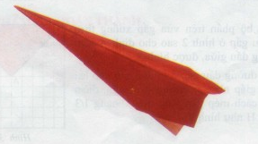
SẢN PHẨM ĐÃ HOÀN THÀNH

Slide 15
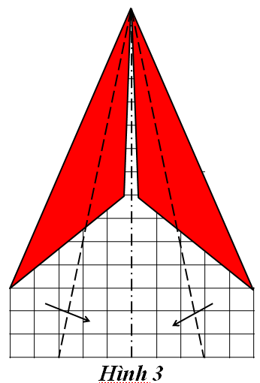
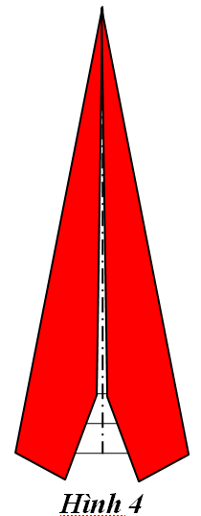
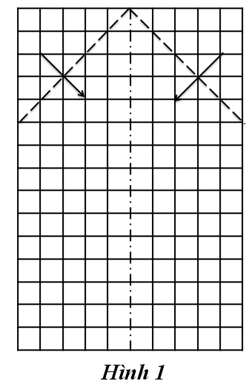
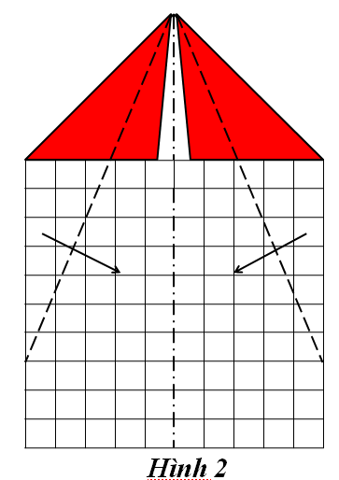
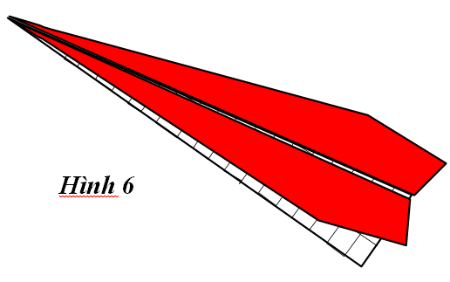
TOÀN BỘ QUY TRÌNH
+Bước 1: Gấp tạo mũi và thân tên lửa.
+Bước 2: Tạo tên lửa và sử dụng.

Slide 16
HỌC SINH làm nháp

Slide 17
Yêu cầu
Thao tác đúng kĩ thuật.
Gấp theo đúng quy trình.
Các đường gấp thẳng, phẳng.
Hoàn thành sản phẩm.
Có sáng tạo trong trình bày sản phẩm

Slide 18
Củng cố- dặn dò
Hãy nêu lại quy trình gấp tên lửa?
Về nhà các em chuẩn bị:
+Giấy thủ công (hoặc giấy màu) và giấy nháp tương đương khổ A4.
+ Tập gấp tên lửa nhiều lần và tập phóng tên lửa để học tiết 2.

